Slide 1
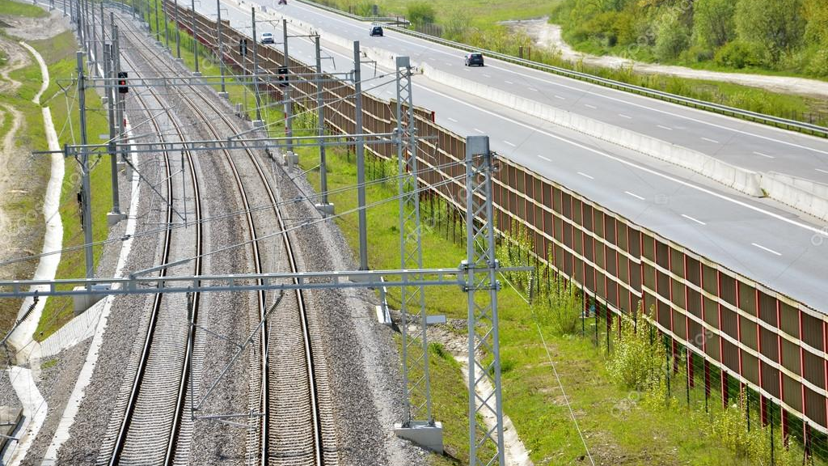
Elektrická trakce na železnici
Jakub Čermák DPE2

Slide 2
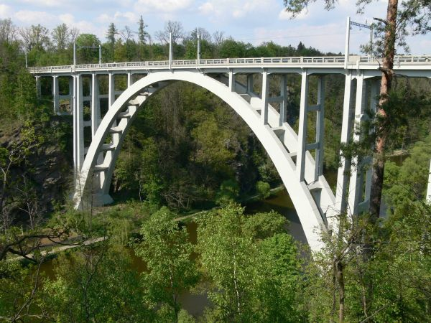
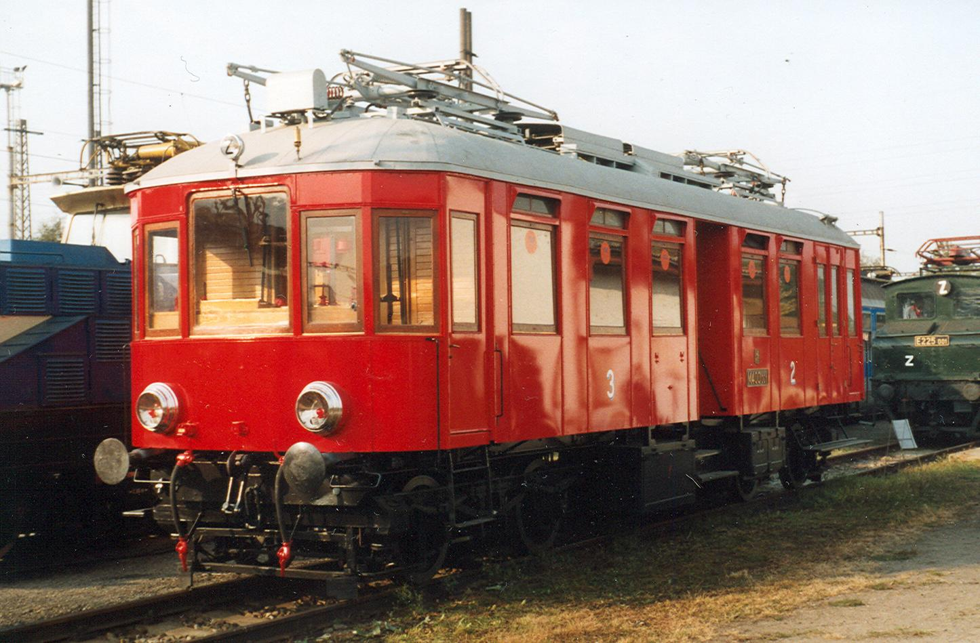
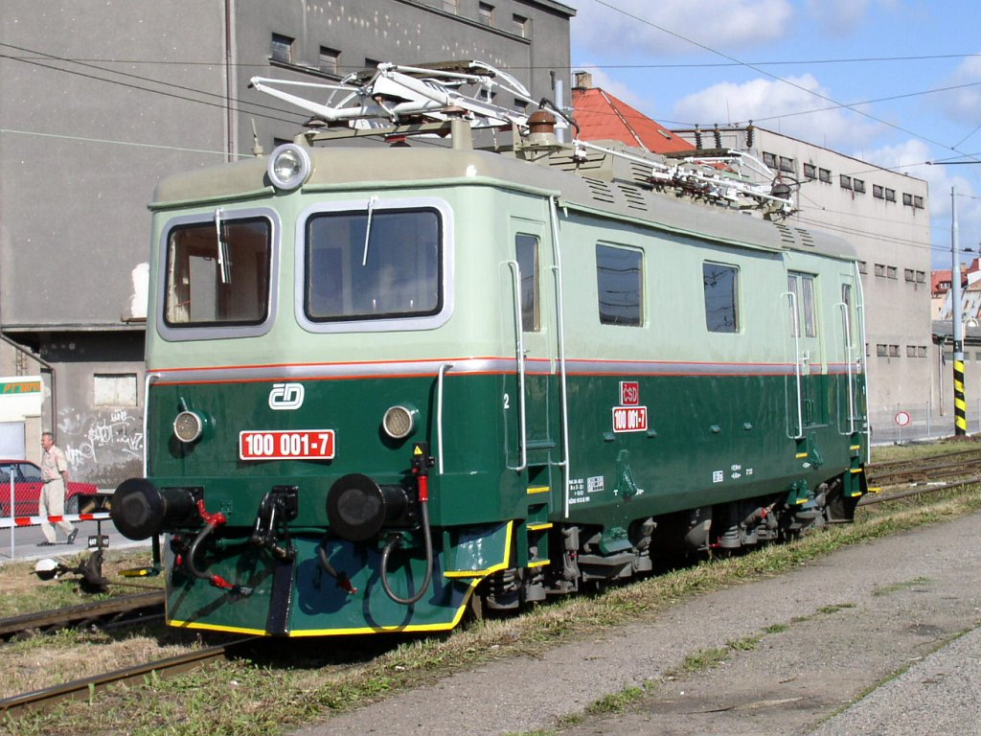
První elektrická trať v Čechách
Notes:
=15kV, 23km, 1925/1927 prodloužení 24km, EM400.0 a E422.0

Slide 3
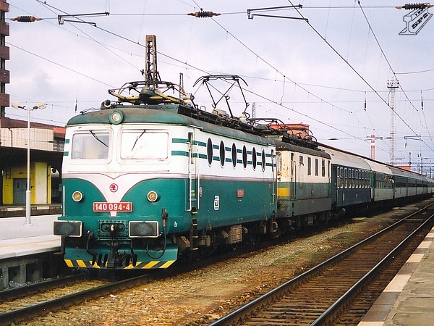
Rozvoj elektrizace po druhé světové válce
Notes:
Výstavba od 46 trvala 15 let

Slide 4
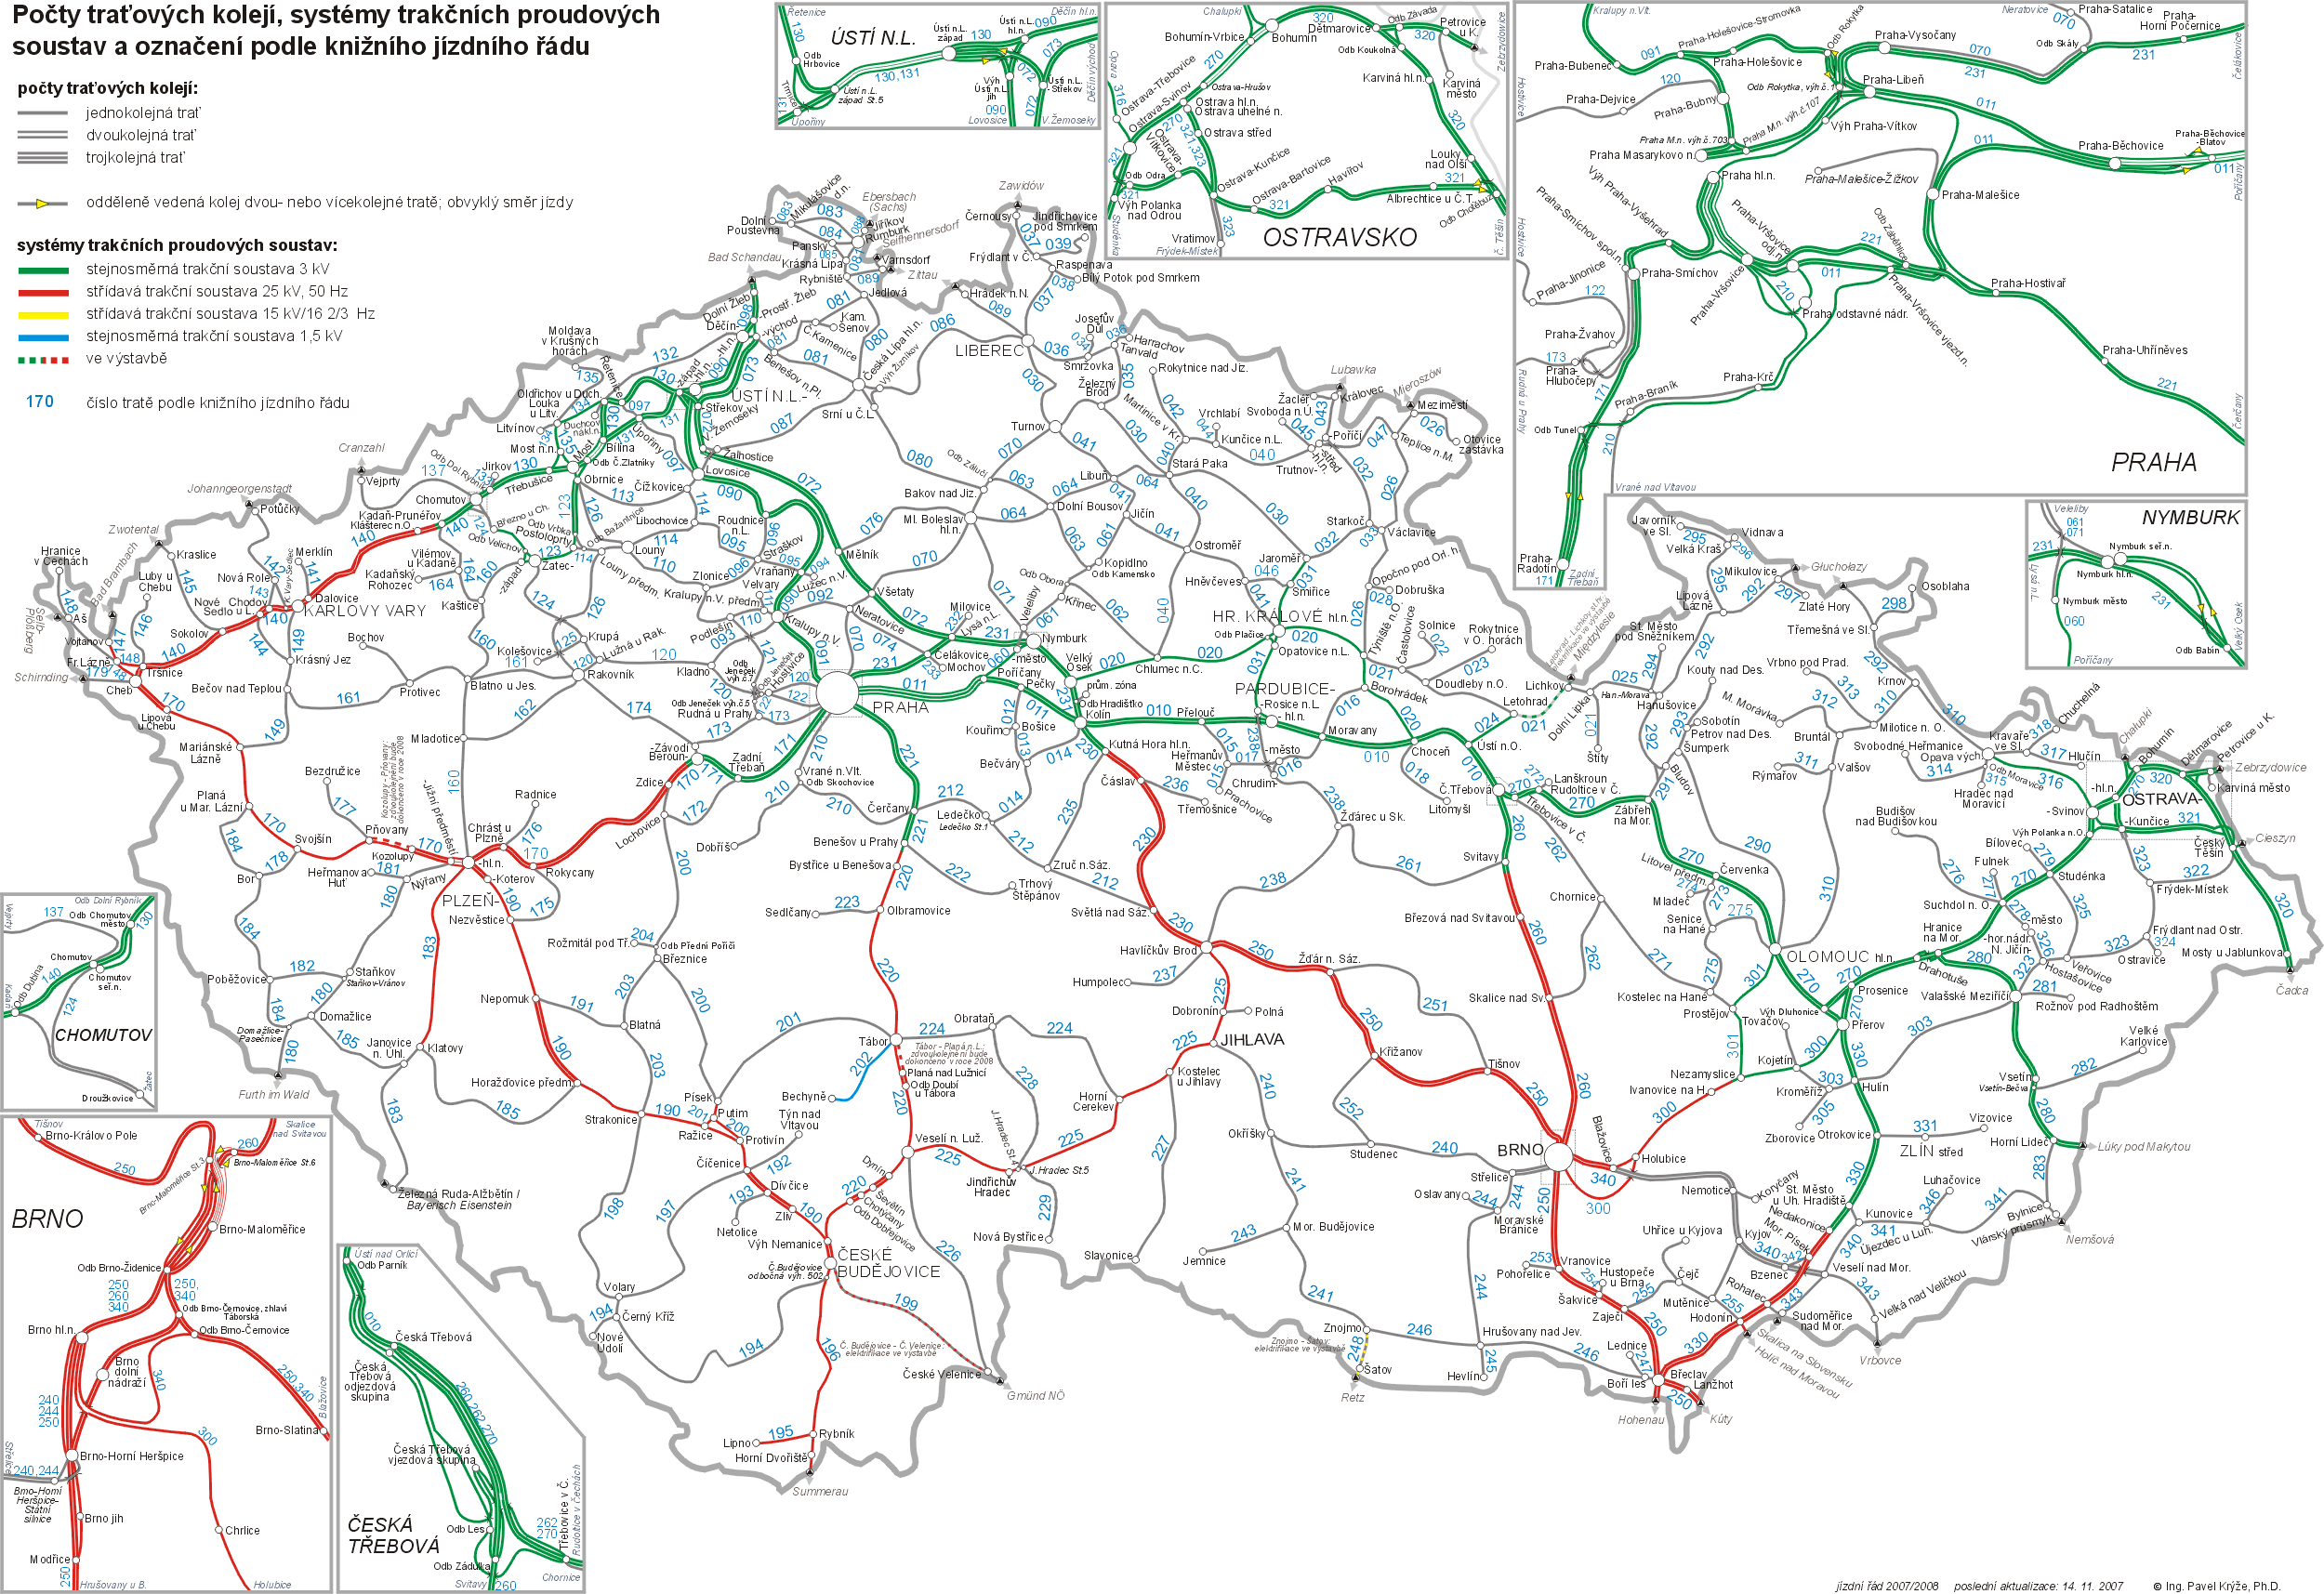
Republika na dvou napěťových systémech
Notes:
V 60. letech rozdělení, složitější technická řešení – ES499.0

Slide 5
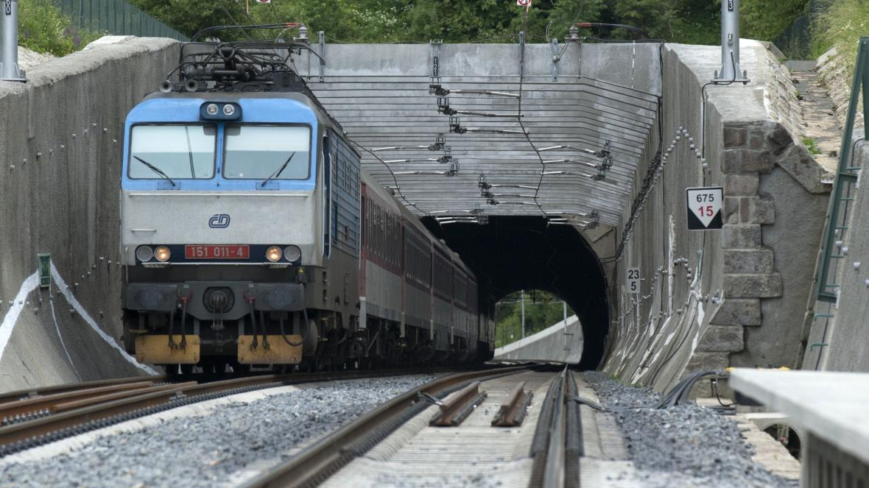
Legendární lokomotivy

Slide 6
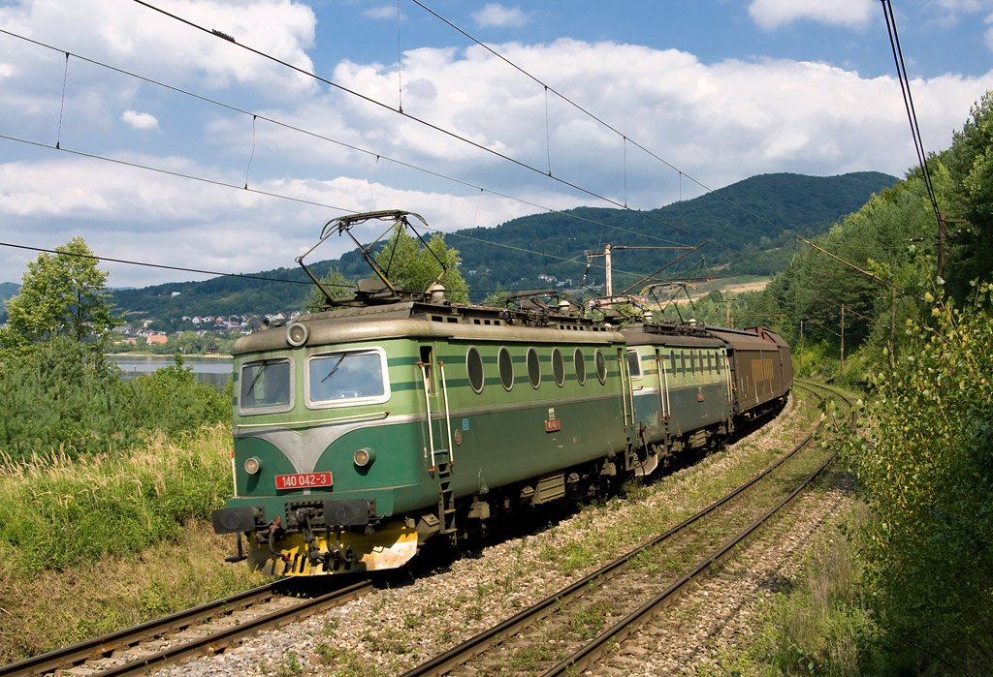
Řada 140/141 (E 499.0, E 499.1)
Notes:
Stejnosměrný seriový šestipólový motor. Odporová regulace výkonu. Výkon 2MW

Slide 7
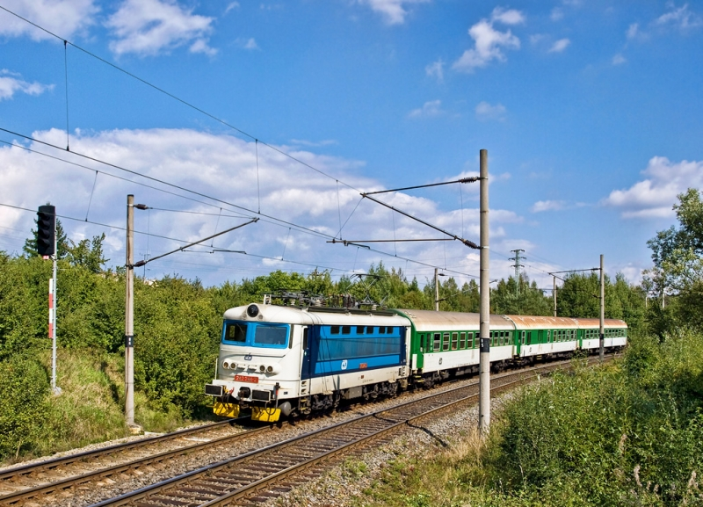
Řada 242 (S 499.02)
Notes:
Stejnosměrný seriový šestipólový motor, vysokonapěťová – přepínání odboček na transformátoru (na tr. motory se přivadí transformované napětí dle jízdního stupně), 3MW

Slide 8
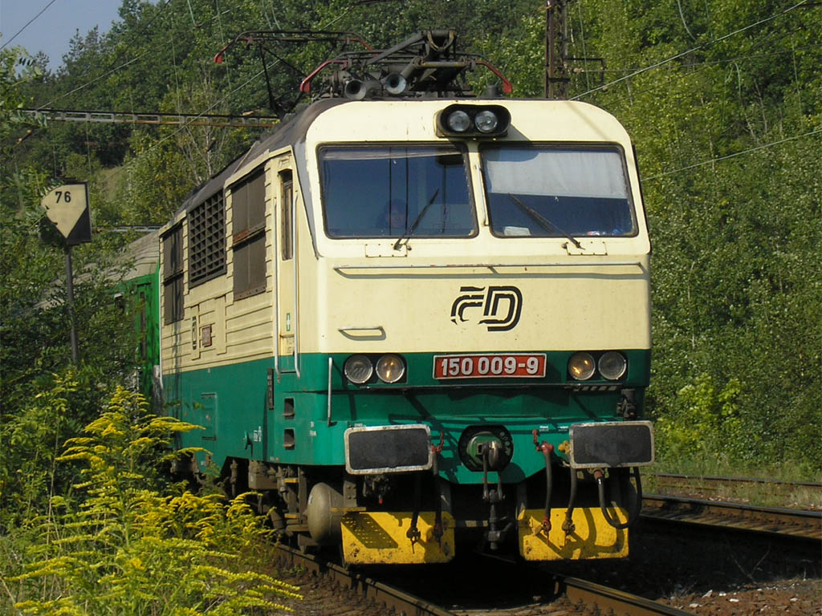
Řada 150/151 (E 499.2)
Notes:
stejnosměrné sériové šestipólové motory, odporová regulace výkonu, 4MW

Slide 9
Řada 350 (ES 499.0)
Notes:
stejnosměrné sériové šestipólové motory, odporová regulace výkonu, 4MW

Slide 10
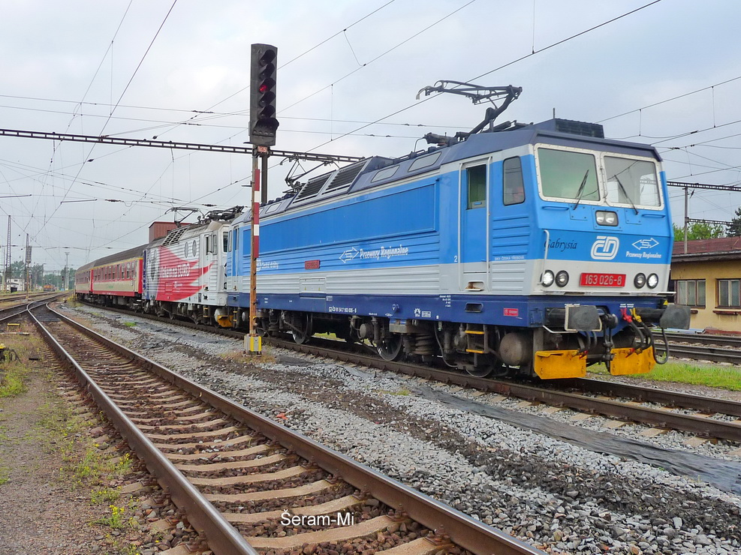
Řada 162/163 (E 499.3)
Notes:
Stejnosměrné šestipólové motory s cizím buzením, tyristorová regulace výkonu, 3,4MW

Slide 11
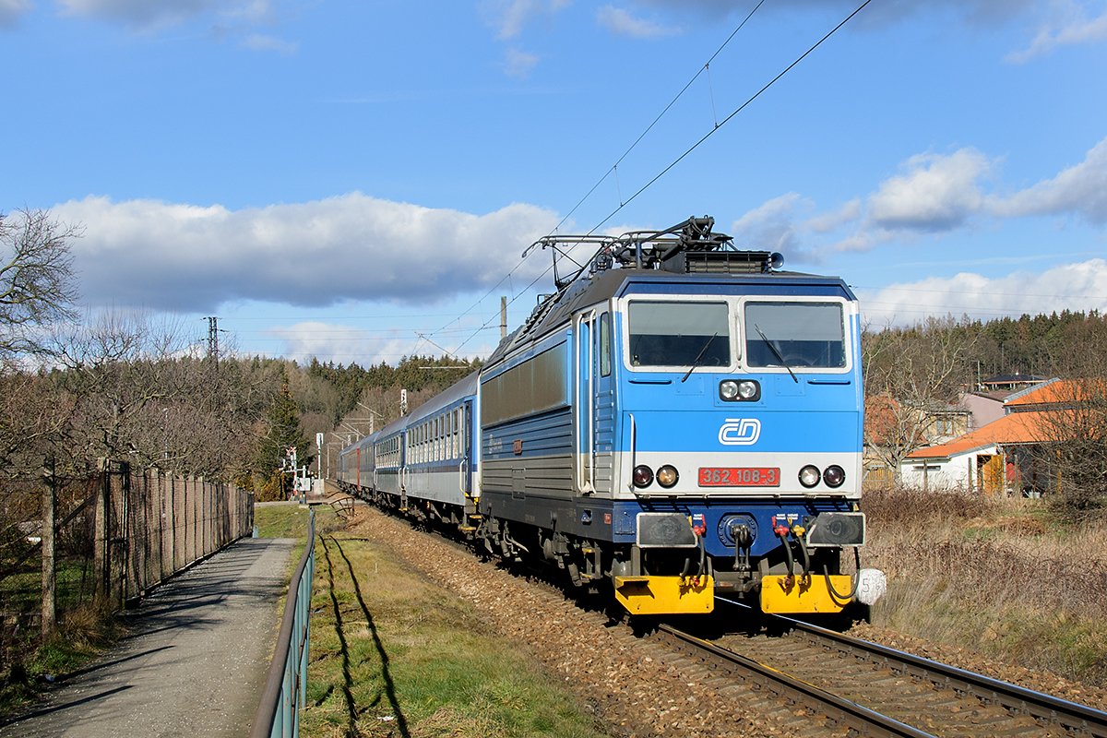
Řada 362/363 (ES 499.1)
Notes:
Stejenosměrné šestipólové motory s cizím buzením, tyristorová reguluce, 3,4/3MW

Slide 12
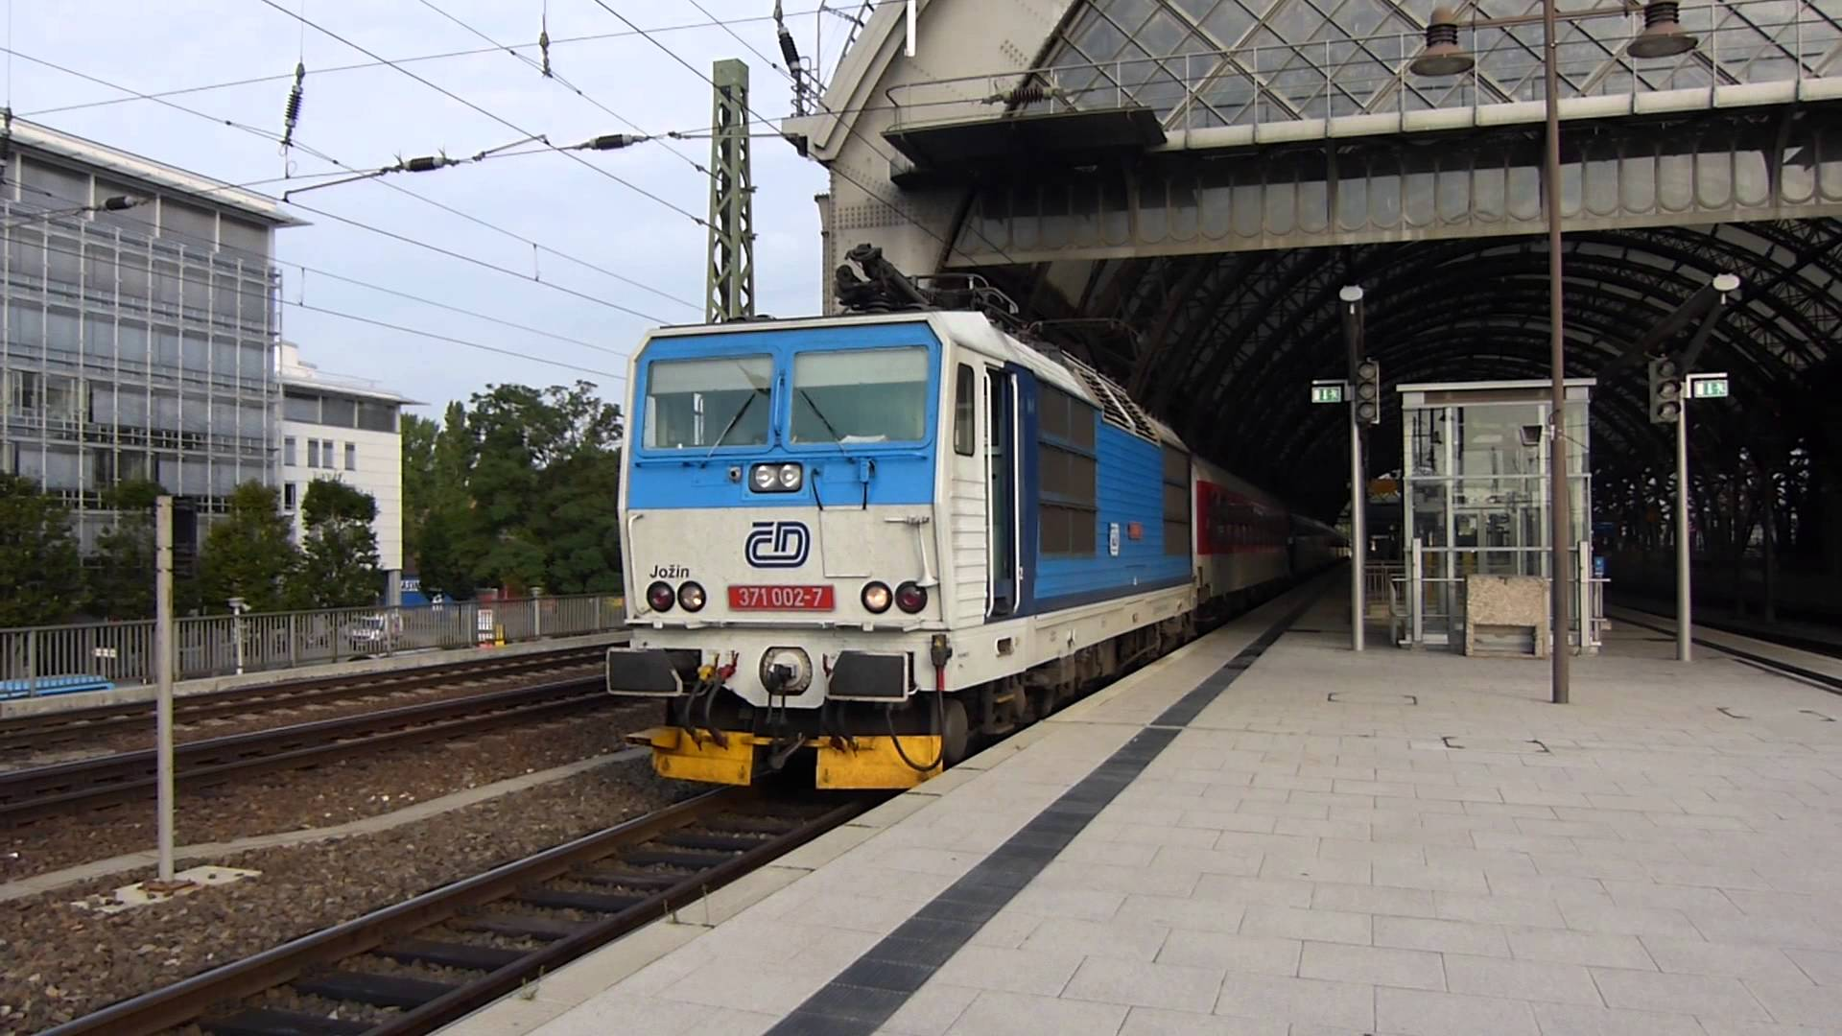
Řada 371 (ES 499.2)
Notes:
stejnosměrné sériové šestipólové motory, odporová regulace výkonu, 3MW

Slide 13
Řada 451/452 (EM 475.1, EM 475.2)
Notes:
Stejnosměrné seriové čtyřpólové motory, odporová regulace, 1,3MW

Slide 14
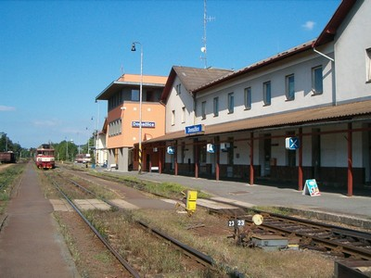
Současné trendy na železnici

Slide 15
Zdroje
http://www.atlaslokomotiv.net/
https://cs.wikipedia.org/wiki/Elektrifikace
http://oenergetice.cz/technologie/elektrifikace-ceskych-zeleznic/
http://spz.logout.cz/infra/50let-pha-ct.html
https://www.google.cz/imghp?hl=cs&tab=wi&ei=OFhJWePSHsKTaZ6cvrAD&ved=0EKouCBYoAQ

Slide 16
Děkuji za pozornost
Jakub Čermák DPE2

